Slide 1

제9장 재분배정책
9.1 재분배정책에 대한 찬반의견
9.2 재분배정책의 실례
9.3 빈곤선의 결정
9.4 재분배정책과 효율성

Slide 2
9.1 재분배정책에 대한 찬반의견
정부가 재분배를 위해 개입하는 것이 과연 정당성을 갖는 일인지, 또한 그것이 의도한 바대로 바람직한 결과를 가져올 수 있는지의 여부에 대해 서로 다른 의견이 팽팽하게 맞서 있음
재분배정책에 대한 찬성과 반대의 논리 중 어느 한쪽이 절대적으로 우세하다고 단정 내리기 어려움
현대의 정부가 여러 가지 재분배정책을 채택하고 있는 추세는 시대적 흐름과 정치적 현실을 반영하는 것으로 보아야 함

Slide 3
반대의 논리
(1) 윤리적 관점
자유론자(libertarian) : 재분배를 위한 정부의 개입이 개인의 정당한 권리를 침해하는 결과를 가져올 것이라는 점에서 반대
어떤 일의 옳고 그름은 정당한 절차를 거쳤느냐의 여부에 의해서만 판단될 수 있다고 생각
재분배정책의 결과가 바람직하다 해도 그 과정에서 개인의 권리를 침해하게 된다면 결코 정당화될 수 없음
프리드먼(M. Friedman) : 현실에서 불균등한 소득분배가 나타나는 것은 불가피하며 어떤 면에서는 오히려 바람직하기까지 하다고 주장

Slide 4
반대의 논리
(2) 효율성에 대한 부정적 영향
재분배효과를 강화하기 위해 매우 급격한 누진적 조세제도를 도입하면 사람들은 더 적게 일하고 더 적게 저축하는 반응을 보일 수 있음
(3) 정치적 현실의 관점
현실의 정치기구가 과연 재분배작업을 성공적으로 해낼 수 있느냐라는 점에 대한 의문
여러 집단의 이익이 복잡하게 얽혀 있는 정치기구가 불편부당한 입장에서 공평한 재분배를 수행하기 힘든 것은 사실
재분배정책이 그 속성상 계층간의 갈등을 조장함으로써 정치과정에 심각한 긴장을 일으킬 수 있음

Slide 5
찬성의 논리
(1) 윤리적 관점
평등주의자 : 현실의 분배상태가 평등하지 못하면 당연히 이를 시정하려는 노력이 뒤따라야 함
공리주의자 : 윤리적인 입장에서 재분배가 사회전체의 후생을 증가시킬 수 있다는 견지에서 재분배정책 지지
(2) 공공재로서의 공평한 분배
더로우(L. Thurow) : 재분배가 가져다 주는 사회적 이득, 즉 범죄의 감소나 안정성의 증대 같은 것이 마치 공공재와 같은 성격을 갖는다고 지적
만약 재분배로부터 나오는 사회적 이득이 공공재의 성격을 갖고 있다면 정부가 재분배를 위해 개입해야 할 필요가 생김

Slide 6
찬성의 논리
(3) 사회보험으로서의 재분배
재분배정책을 사회보험(social insurance)이란 관점에서 정당화하고자 하는 시도
어떤 뜻하지 않은 일로 빈곤에 빠질 수 있는 가능성에 대비해 일종의 안전장치를 마련해 놓는 것이 바람직
정부의 재분배정책은 바로 이 안전장치에 해당
(4) 정치적 관점
부가 소수의 사람들에게 집중되어 있을 때 정치적 권력도 소수에게 집중되는 결과를 낳기 쉬움
이와 같은 부당한 권력의 집중을 방지하기 위해서는 재분배정책을 통해 부를 과감하게 분산시키는 것이 필요

Slide 7
9.2 재분배정책의 실례
재분배정책의 범주
일반적 조세제도
사회복지제도
사회보험제도
공공부조 프로그램
부의 소득세제
근로장려세제

Slide 8
일반적 조세제도
일반적 조세제도
누진성(progressivity)을 갖는 조세제도는 부유층과 빈곤층 사이에 존재하는 처분가능소득(disposable income)의 격차를 줄이는 역할
일반적으로 조세수입 중에서 간접세가 차지하는 상대적 비중이 크면 높은 누진성을 기대할 수 없고 재분배효과도 제한적일 수밖에 없음
조세제도의 누진성이 높아지기 위해서는 납세자 개인의 경제적 능력에 따라 과세할 수 있는 직접세, 특히 소득세의 비중이 높아져야 함
그러나 부유층이 합법적인 조세회피 수단을 가지고 있다면 높은 누진성이 있다 하더라도 재분배효과는 제한적임

Slide 9
사회복지제도 : 사회보험
사회보험제도
정부가 사회적 보험을 제공하는 데 적극적인 역할을 해야 한다는 인식이 일반화된 것은 20세기 이후
독일 : 1883년과 1884년에 각각 질병보험과 산재보험 도입
급격한 산업화에 따른 여러 사회문제, 특히 노동자계층의 요구를 기존의 질서 안에서 수용하려는 의도
정부의 강한 입김 아래 중앙집권적 방식으로 발전
특정한 직장이나 직능집단을 중심축으로 한 비스마르크(Bismarck)형 사회보험제도로서의 성격

Slide 10
사회복지제도 : 사회보험
영국 : 19세기 말 산업화 과정에서 심각한 문제로 대두되었던 도시빈민의 열악한 생활환경에 대한 대응의 성격으로 사회보장제도 출발
민간부문의 자발적인 참여에 의해 발전
국민 모두에게 최저수준의 혜택을 보장하는 데 주안점을 둔 보편주의적 성향
베버리지(Beveridge)형 사회보험제도

Slide 11
사회복지제도 : 사회보험
사회보험제도 : 국민연금, 건강보험, 고용보험, 산재보험 등의 여러 프로그램으로 구성
보험이라는 이름이 붙어 있다는 사실이 재분배효과를 기본적으로 제약하는 요인이 되고 있음
저소득층이 강제적인 보험제도의 존재로 인해 혜택을 볼 수 있음
저소득층은 무방비상태로 노령에 이르게 될 가능성이 큼
국민연금제도의 수혜자인 노년층이 다른 연령층에 비해 빈곤층 비율이 상대적으로 높다는 점에서도 약간의 재분배효과를 기대할 수 있음
현재 실시되고 있는 각국의 사회보험제도는 기본적으로는 민간부문의 보험과 비슷하게 운영하면서 제한적으로 재분배효과 추구

Slide 12
사회복지제도 : 공공부조
공공부조 프로그램
공공부조(public assistance) 프로그램은 사회의 도움이 가장 절실한 극빈계층에 초점을 맞춤으로써 재분배효과 극대화
예 : 우리나라의 국민기초생활보장제도, 미국의 TANF(Temporary Aid to Needy Families)
특정계층에 초점을 맞춤으로써 누진적 조세제도나 사회보험제도보다 더 큰 재분배효과 달성

Slide 13
사회복지제도 : 공공부조
공공부조 프로그램은 일반적(general) 공공부조와 범주적(categorical) 공공부조로 구분
일반적 공공부조 : 일정한 소득수준 이하의 사람은 모두 수혜자가 될 수 있음
범주적 공공부조 : 추가적인 기준(예 : 나이, 가족구성, 장애자 여부)에 의해 수혜자 선정
대부분의 나라에서 공공부조 프로그램은 범주적 형태로 시행

Slide 14
사회복지제도 : 공공부조
공공부조 프로그램의 문제
수혜자격을 어떻게 정하고 이를 어떻게 적용하느냐가 문제
수혜자격에 대한 검증이 너무 강하면 모욕감을 줄 수 있음
수혜자격에 대한 검증이 너무 느슨하면 부정을 유발할 수 있음
혜택의 절대적 수준을 어디로 정해야 하는가도 문제
혜택이 너무 크면 빈곤에서 벗어나려고 하는 유인 제공 실패
가장 본질적인 문제는 과연 어느 정도의 실질적인 도움을 줄 수 있느냐는 것
대중요법에 그칠 뿐 취약계층의 자립기반 확립 등의 근본적인 치료법은 될 수 없다는 지적

Slide 15
사회복지제도 : 공공부조
우리나라에서는 공공부조 프로그램 : 국민기초생활보장제도
근로능력의 유무에 관계없이 월 소득이 최저생계비에 미치지 못할 경우 그 차액을 정부가 보조
저소득층에 대한 생계보조의 성격이 국가의 보호에서 국민의 권리로 바뀜
국민기초생활보장제도의 문제점
이 제도의 혜택을 받는 사람의 소득이 약간 늘면 바로 그만큼 급여액이 깎이도록 설정되어 있어 근로의욕을 해칠 수 있음
현실적으로 모든 사람에게 최저생계비를 보장해 주기 어려움

Slide 16
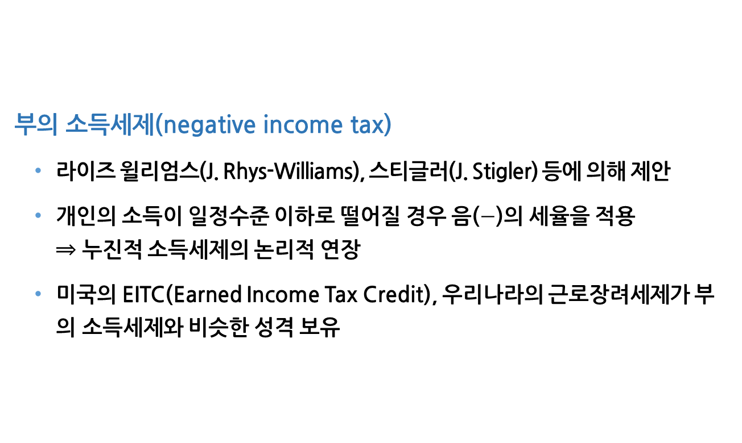
부의 소득세제
부의 소득세제(negative income tax)
라이즈 윌리엄스(J. Rhys-Williams), 스티글러(J. Stigler) 등에 의해 제안
개인의 소득이 일정수준 이하로 떨어질 경우 음($−$)의 세율을 적용 ⇒ 누진적 소득세제의 논리적 연장
미국의 EITC(Earned Income Tax Credit), 우리나라의 근로장려세제가 부의 소득세제와 비슷한 성격 보유

Slide 17
부의 소득세제
부의 소득세제의 장점
일종의 권리에 의해 정부로부터 보조를 받는 형식을 취하기 때문에 수혜자가 아무런 수치감을 느낄 이유가 없음
일반적인 조세체계 안에서 운영이 가능해 행정적으로 단순하고 별도의 수혜자격 심사를 필요로 하지 않음
현물이 아니라 현금의 형태로 혜택을 주어 수혜자가 자유로이 처분할 수 있음
부의 소득세제의 단점
일반적 조세제도의 틀 속에서 통합적으로 운용되기 때문에 특정한 집단의 특수한 요구에 쉽게 부응할 수 없음

Slide 18
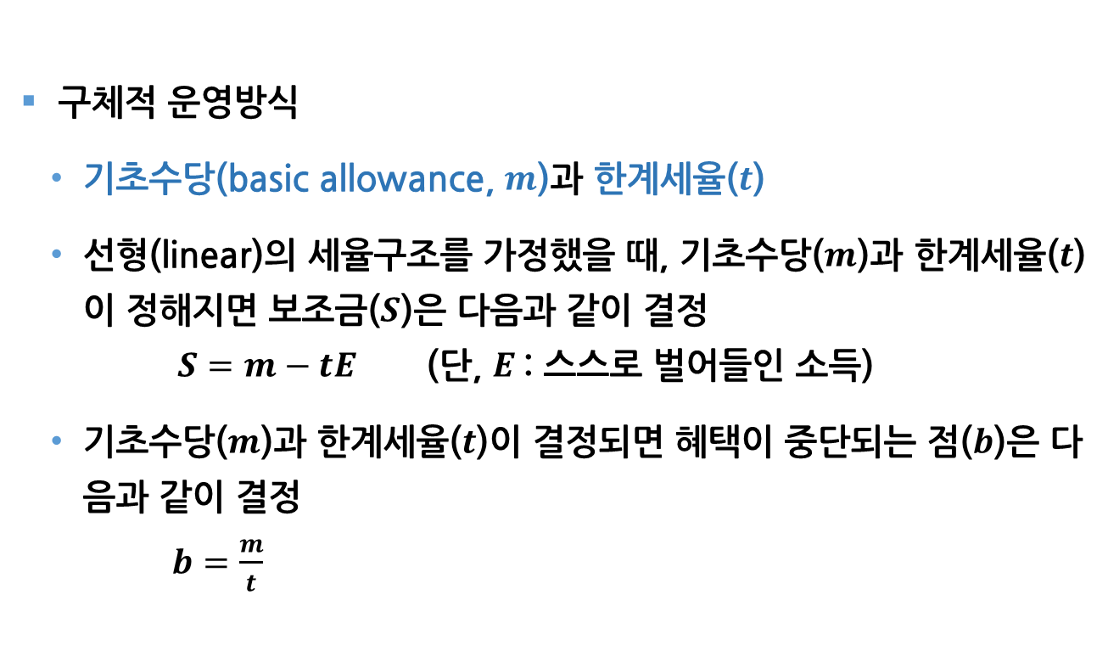
부의 소득세제
구체적 운영방식
기초수당(basic allowance, $m$)과 한계세율($t$)
선형(linear)의 세율구조를 가정했을 때, 기초수당($m$)과 한계세율($t$)이 정해지면 보조금($S$)은 다음과 같이 결정 $S=m−tE$ (단, $E$: 스스로 벌어들인 소득)
기초수당($m$)과 한계세율($t$)이 결정되면 혜택이 중단되는 점($b$)은 다음과 같이 결정 $b=\frac{m}{t}$

Slide 19
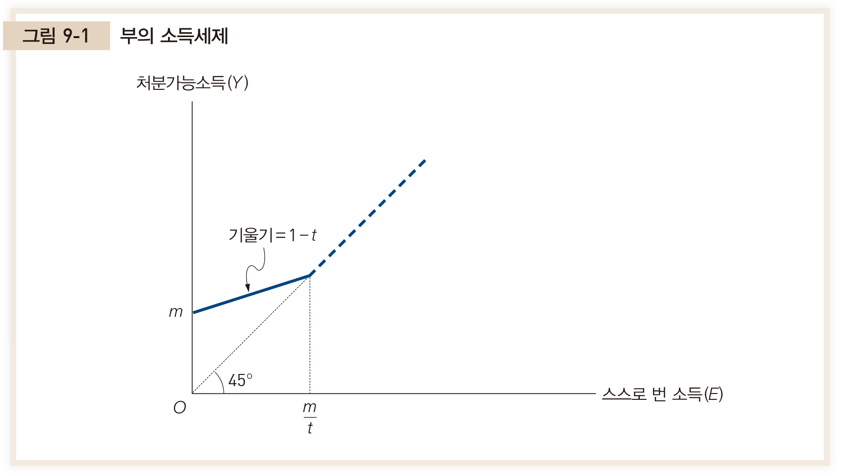

부의 소득세제
처분가능소득($Y$)과 스스로 번 소득($E$) 사이의 관계

Slide 20
부의 소득세제
기초수당과 한계세율의 선택
부의 소득세제가 갖는 재분배효과는 기초수당이 클수록 더 커짐
한계세율이 거의 100%에 가까우면 스스로 번 돈이 늘어날 때 이와 거의 비슷한 크기로 정부의 지급액이 줄어들게 됨
부의 소득세제의 문제점
이를 시행하는 데 엄청난 재정 부담이 따름
기준보다 약간 더 많은 소득을 벌고 있는 사람들의 근로의욕에 악영향을 끼칠 수 있음
막대한 예산을 들여 소득을 재분배한다고 해서 실제로 사회의 상황이 얼마나 개선될 수 있을까?

Slide 21
근로장려세제
근로장려세제 : 소득이 적어 생활이 어려운 근로자가구(근로빈곤층)에 대하여 생계 안정과 근로유인 제공
주요국의 근로장려세제 시행 상황
미국은 EITC(Earned Income Tax Credit)라는 이름으로 1975년부터 시행
프랑스는 2002년 PPE(Prime Pour L'emploi)라는 이름으로 시행
영국은 2003년 WTC(working tax credit)라는 이름으로 시행
캐나다가 2007년부터 시행한 WITB(working income tax benefit)도 비슷한 성격

Slide 22
근로장려세제
우리나라의 근로장려세제
가구의 구성원에 따라 근로장려금의 지원 혜택을 달리 운영하고 있음
근로장려금의 혜택을 누릴 수 있는 근로소득 요건
배우자와 자녀가 없는 60세 이상의 단독가구 : 2,000만원 미만
가족 중 한 명만 일하는 가구 : 3,000만원 미만
부부가 모두 일하는 가구 : 3,600만원 미만(부부 합산)

Slide 23
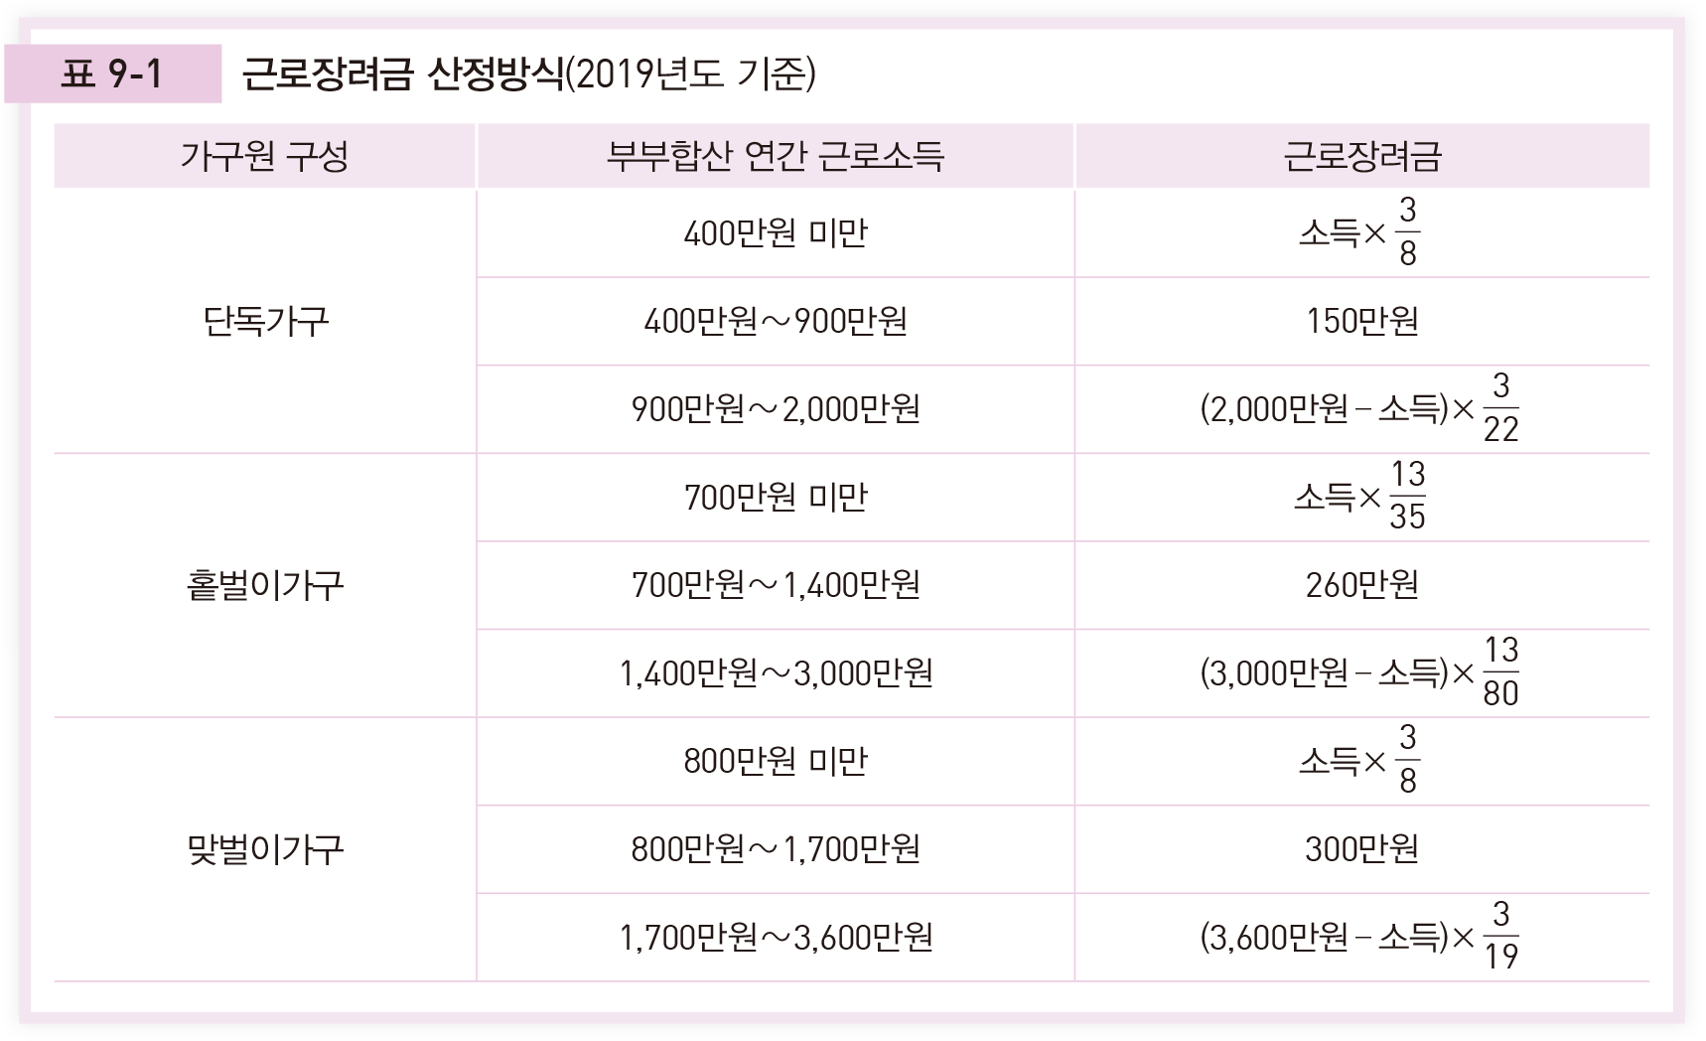
근로장려세제

Slide 24
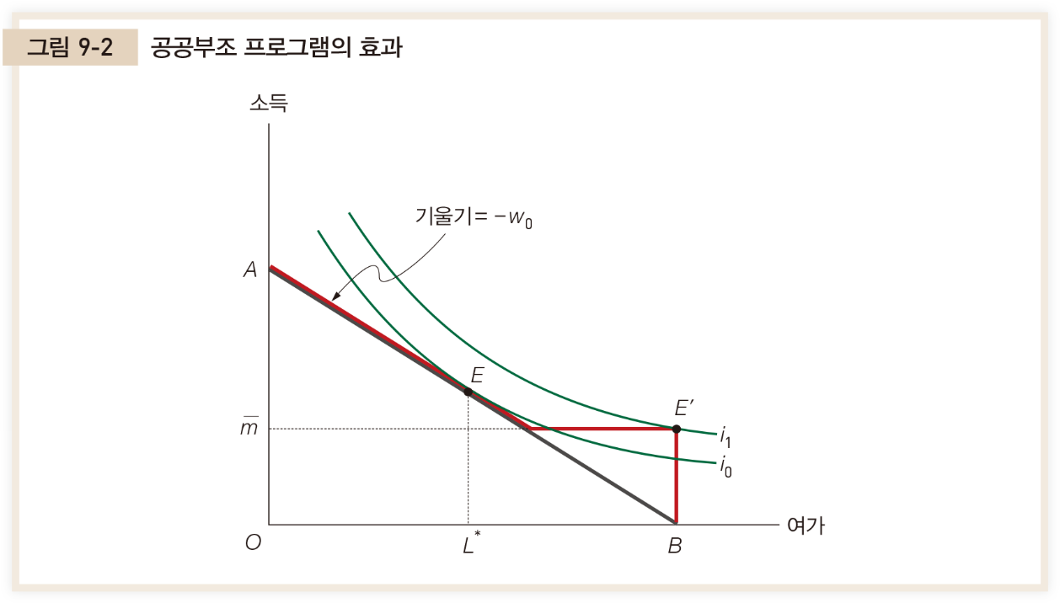
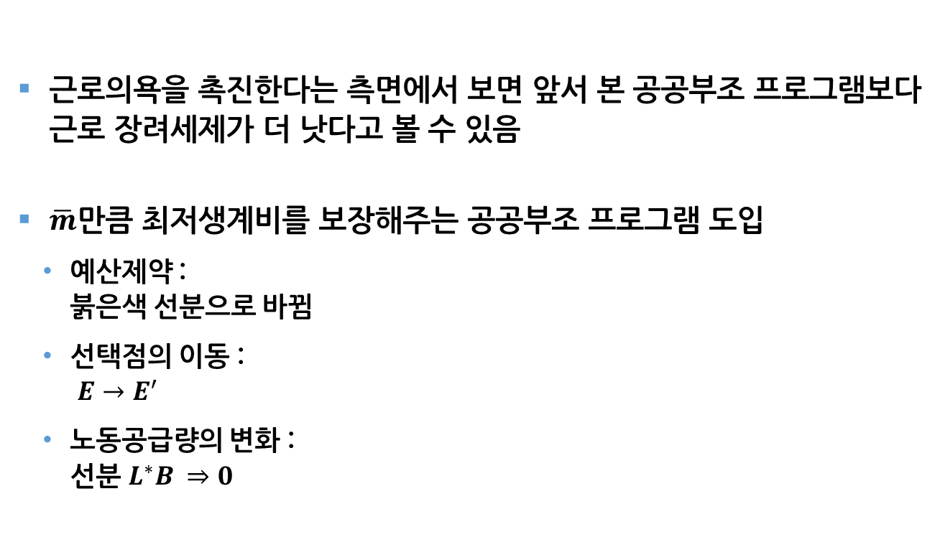
근로장려세제
근로의욕을 촉진한다는 측면에서 보면 앞서 본 공공부조 프로그램보다 근로 장려세제가 더 낫다고 볼 수 있음
$\overline{m}$만큼 최저생계비를 보장해주는 공공부조 프로그램 도입
예산제약 : 붉은색 선분으로 바뀜
선택점의 이동 : $E→E^{′}$
노동공급량의 변화 : 선분 $L^{∗}B ⇒0$

Slide 25
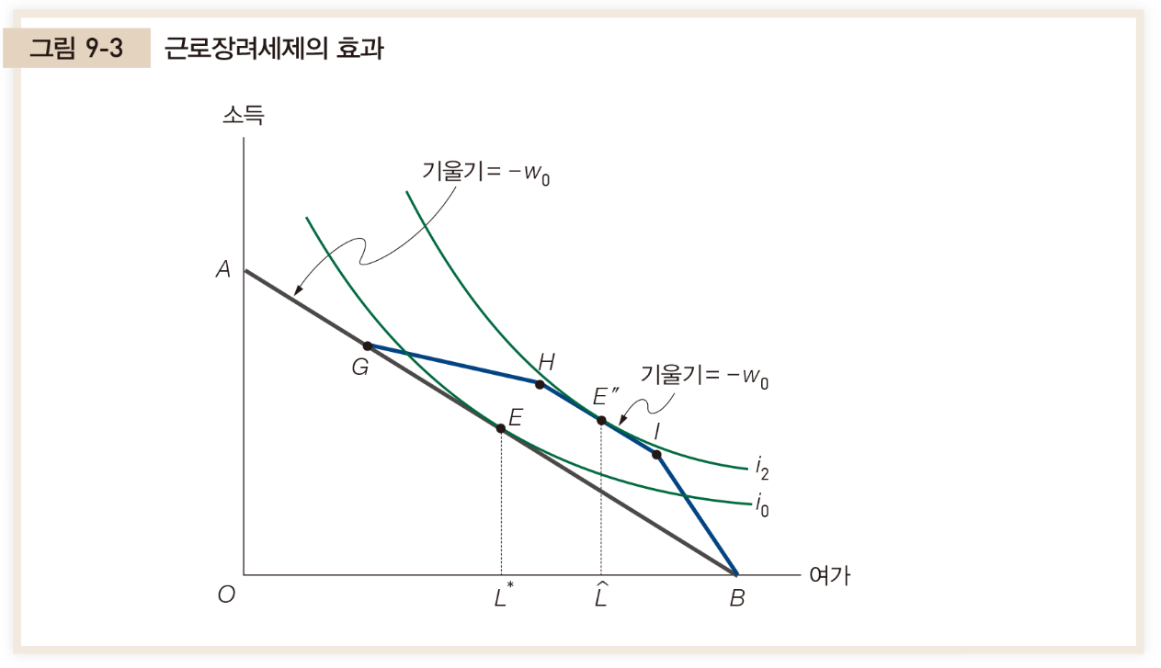
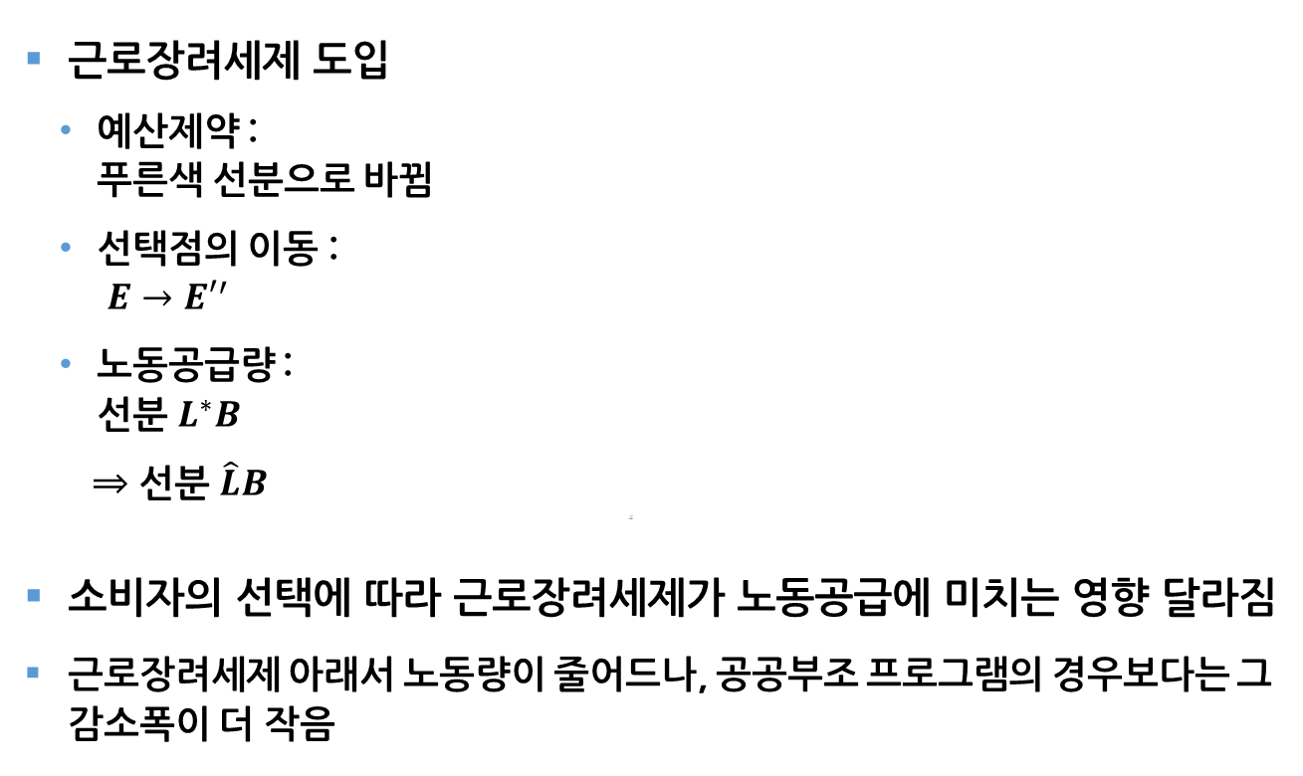
근로장려세제
근로장려세제 도입
예산제약 : 푸른색 선분으로 바뀜
선택점의 이동 : $E→{E′}^{′}$
노동공급량 : 선분 $L^{∗}B$
⇒ 선분 $\hat{L}B$
$$→\overline{\hat{L}B}$$
소비자의 선택에 따라 근로장려세제가 노동공급에 미치는 영향 달라짐
근로장려세제 아래서 노동량이 줄어드나, 공공부조 프로그램의 경우보다는 그 감소폭이 더 작음

Slide 26
근로장려세제
아이서-호인즈(N. Eissa and H. Hoynes) : 미국의 자료로부터 EITC가 노동시간을 별로 감소시키지 않았음을 보임
대부분의 근로자들이 노동시간을 자유로이 선택할 수 없는 상황에 처해 있음
근로자들이 EITC의 구조에 대해 잘 모르기 때문에 선택을 바꾸지 않았다는 것도 또 다른 이유
근로장려세제는 국민기초생활보장제도와 같은 공공부조정책의 근로의욕 감퇴효과에 대한 보완책으로 도입
근로장려세제가 노동공급에 미치는 영향을 현실성 있게 분석하기 위해서는 국민기초생활보장제도와의 상대적 맥락에서 문제에 접근해야 함

Slide 27
기본소득제도
최근 우리나라에서는 기본소득(universal basic income)에 대한 논의 활성화
기본소득제 : 소득이나 재산이 많고 적음에 상관없이 모든 사람들에게 일정한 금액의 소득을 보장
사회에 속한 모든 사람들을 차별 없이 지원한다는 점에서 일반적인 공공부조 프로그램과 구별

Slide 28
기본소득제도
기본소득제는 사람들을 차별하지 않고 모두가 어느 정도의 생활을 누릴 수 있도록 보장한다는 점에서 긍정적인 명분
복지의 사각지대를 해소하는 것은 생산성 향상에 기여할 수도 있음
근로의욕을 낮추고 많은 재원을 마련하기가 어렵다는 점에서 반대 의견도 만만치 않음
다른 복지프로그램에 사용되는 재원을 끌어오는 것이나 증세를 통한 재원 마련 모두 어려운 일임
어느 수준의 소득을 보장해 주어야 하며 이를 위한 재원은 어떻게 마련할 것인지에 대한 면밀한 검토 필요

Slide 29
9.3 빈곤선의 결정
공공부조 프로그램으로 대표되는 정부의 빈곤정책은 우선 어떤 사람에게 이 정책의 초점을 맞추어야 할 것인가를 결정하는 것으로부터 출발
하나의 소득수준을 빈곤선(poverty line)으로 책정해 놓고 어떤 사람의 소득이 이 수준에 미치지 못하면 빈곤한 사람으로 간주하는 것이 일반적
빈곤선을 어떤 소득수준에 설정해야 하는가는 어려운 문제

Slide 30
절대적이며 객관적인 기준
라운트리(Rowntree)방식
라운트리(S. Rowntree) : 1899년 영국의 요크(York) 지역의 주민을 대상으로 최저의 생활을 하기에 필요한 소득의 수준이 얼마인지 조사
이후 많은 사람들이 이처럼 사람이 생활하는 데 필요한 최소한의 의식주라는 기본적인 관점에서 빈곤선을 산출해 왔음
이 라운트리방식은 절대적이고 객관적인 기준에 의해 빈곤을 파악하고 있다는 특징

Slide 31
절대적이며 객관적인 기준
라운트리 방식의 문제점
기본적 필요(basic needs)라는 것이 구체적으로 무엇을 의미하는지가 분명하지 않음
무엇이 사회적 생존을 위한 최소한의 자원인지를 구체적으로 알아내는 것은 무척 어려움
현실 사례 : 미국의 사회보장청
식품 관련 최저생계비는 비교적 쉽게 산출될 수 있다는 점에 착안
식품과 관련된 최저생계비를 구한 후 이 금액에 3을 곱한 금액을 최저생계비로 잡고 있음
3이란 숫자를 곱한 배경 : 미국의 일반적인 저소득층이 전 지출의 1/3 정도를 식품구입에 사용하고 있음

Slide 32
상대적이며 객관적인 기준
빈곤을 상대적인 것으로서 파악해야 한다는 입장에서 본다면, 그 사회의 평균적인 생활수준과 관련해 빈곤을 정의해야 한다는 생각을 할 수 있음
구체적인 방법의 예
평균소득(mean income) 혹은 중위소득(median income)의 일정비율을 빈곤선으로 잡는 것
소득이 큰 사람부터 순서대로 배열한 다음 가장 작은 소득을 가진 몇 %의 사람을 빈곤층으로 간주하는 것

Slide 33
주관적인 기준
사람들의 주관적인 평가를 기초로 하여 빈곤을 정의할 수도 있음
이 방법은 빈곤한 생활에 대한 사람들의 직접적이고 구체적인 느낌이 반영된다는 장점 보유
라이덴(Leyden)방식
설문조사의 결과에 입각해 빈곤선 측정
제3자적 소견을 묻는 경우 : 당신이 사는 지역에서 4인 가족이 근근이 살아가기에 필요한 최소한의 소득은 얼마입니까?
사람들에게 자신의 여건에 입각해 자신에게 필요한 최소한의 소득이 얼마냐고 묻는 방식

Slide 34
정책적인 빈곤선
어떤 사회의 전반적인 경제적 능력과 빈곤을 퇴치하려는 의지라는 두 요소에 기초한 정책적 판단에 의해 빈곤선 선택 ⇒ 정책적 빈곤선
빈곤선을 설정하는 과정에서 핵심적인 역할을 하는 것은 정책담당자의 판단
우리나라를 포함한 대부분의 나라에서 설정되어 있는 공식빈곤선(official poverty line)은 이 관점에서 선택된 것
우리나라의 공식빈곤선 : 기초생활보장제도 적용의 기준이 되는 기준 중위소득
2020년 현재 우리나라 4인 가구의 기준소득은 월 142만원
이것이 합리적 빈곤선인지는 이론의 여지 있음

Slide 35
9.4 재분배정책과 효율성
재분배정책이 갖는 가장 심각한 문제 중의 하나로 지적되고 있는 것은 이로 인한 효율성의 상실
오컨(A. Okun) : 구멍 뚫린 물 양동이의 비유를 들어 이 관계 설명
재분배정책 : 항상 물이 넘치는 부자의 샘에서 양동이로 물을 퍼 말라 있는 빈자의 샘으로 옮겨 주는 역할에 비유
양동이에 구멍이 뚫려 있어 부자에게서 거두어진 100원이 막상 가난한 사람의 수중에 들어갈 때는 예컨대 70원이나 80원으로 줄어들게 됨 ⇒ 효율성의 상실

Slide 36
재분배정책과 효율성
공평한 분배를 지향하는 정부의 모든 정책이 효율성의 저하를 가져오는 것은 아님
어떤 재분배 정책을 펴느냐에 따라 공평성뿐 아니라 효율성의 측면에서도 좋은 효과를 낼 수 있음
블라인더(A. Blinder) : 경제안정정책, 무역정책, 환경정책 등은 가난한 사람들에게 도움을 주면서 효율성을 높일 수 있는 여지가 있음을 지적
장기적으로 보아 효율성과 공평성은 반드시 상충되지 않고 오히려 보완적일 수 있음
더로우(L. Thurow) : 장기적 발전에 필수적인 동기, 협동심, 팀워크 등은 분배가 공평해야 최대한으로 발휘 가능

Slide 37
재분배정책과 효율성
최근 우리 사회의 성장과 분배 중 무엇을 우선해야 하는가에 대한 논쟁은 효율성과 공평성이 상충한다는 것을 암묵적으로 전제
루카스(R. Lucas) : 건전한 경제학에 해로운 여러 경향들 중 가장 매력적이나 내 생각에 가장 해로운 것은 분배문제에 관심의 초점을 맞추는 일이라고 함
그러나 최근의 연구결과들은 성장과 분배의 문제를 상충적 시각에서 보는 것은 바람직하지 않다는 것을 보여줌
예 : 오스트리(J. Ostry) 등의 저서 Confronting Inequality
공평성과 효율성이 상충한다는 견해보다는 효율성에 미치는 나쁜 영향을 최소화하는 합리적 재분배정책을 찾아보는 유연하고 적극적인 태도를 갖는 것이 바람직함

